Slide 1
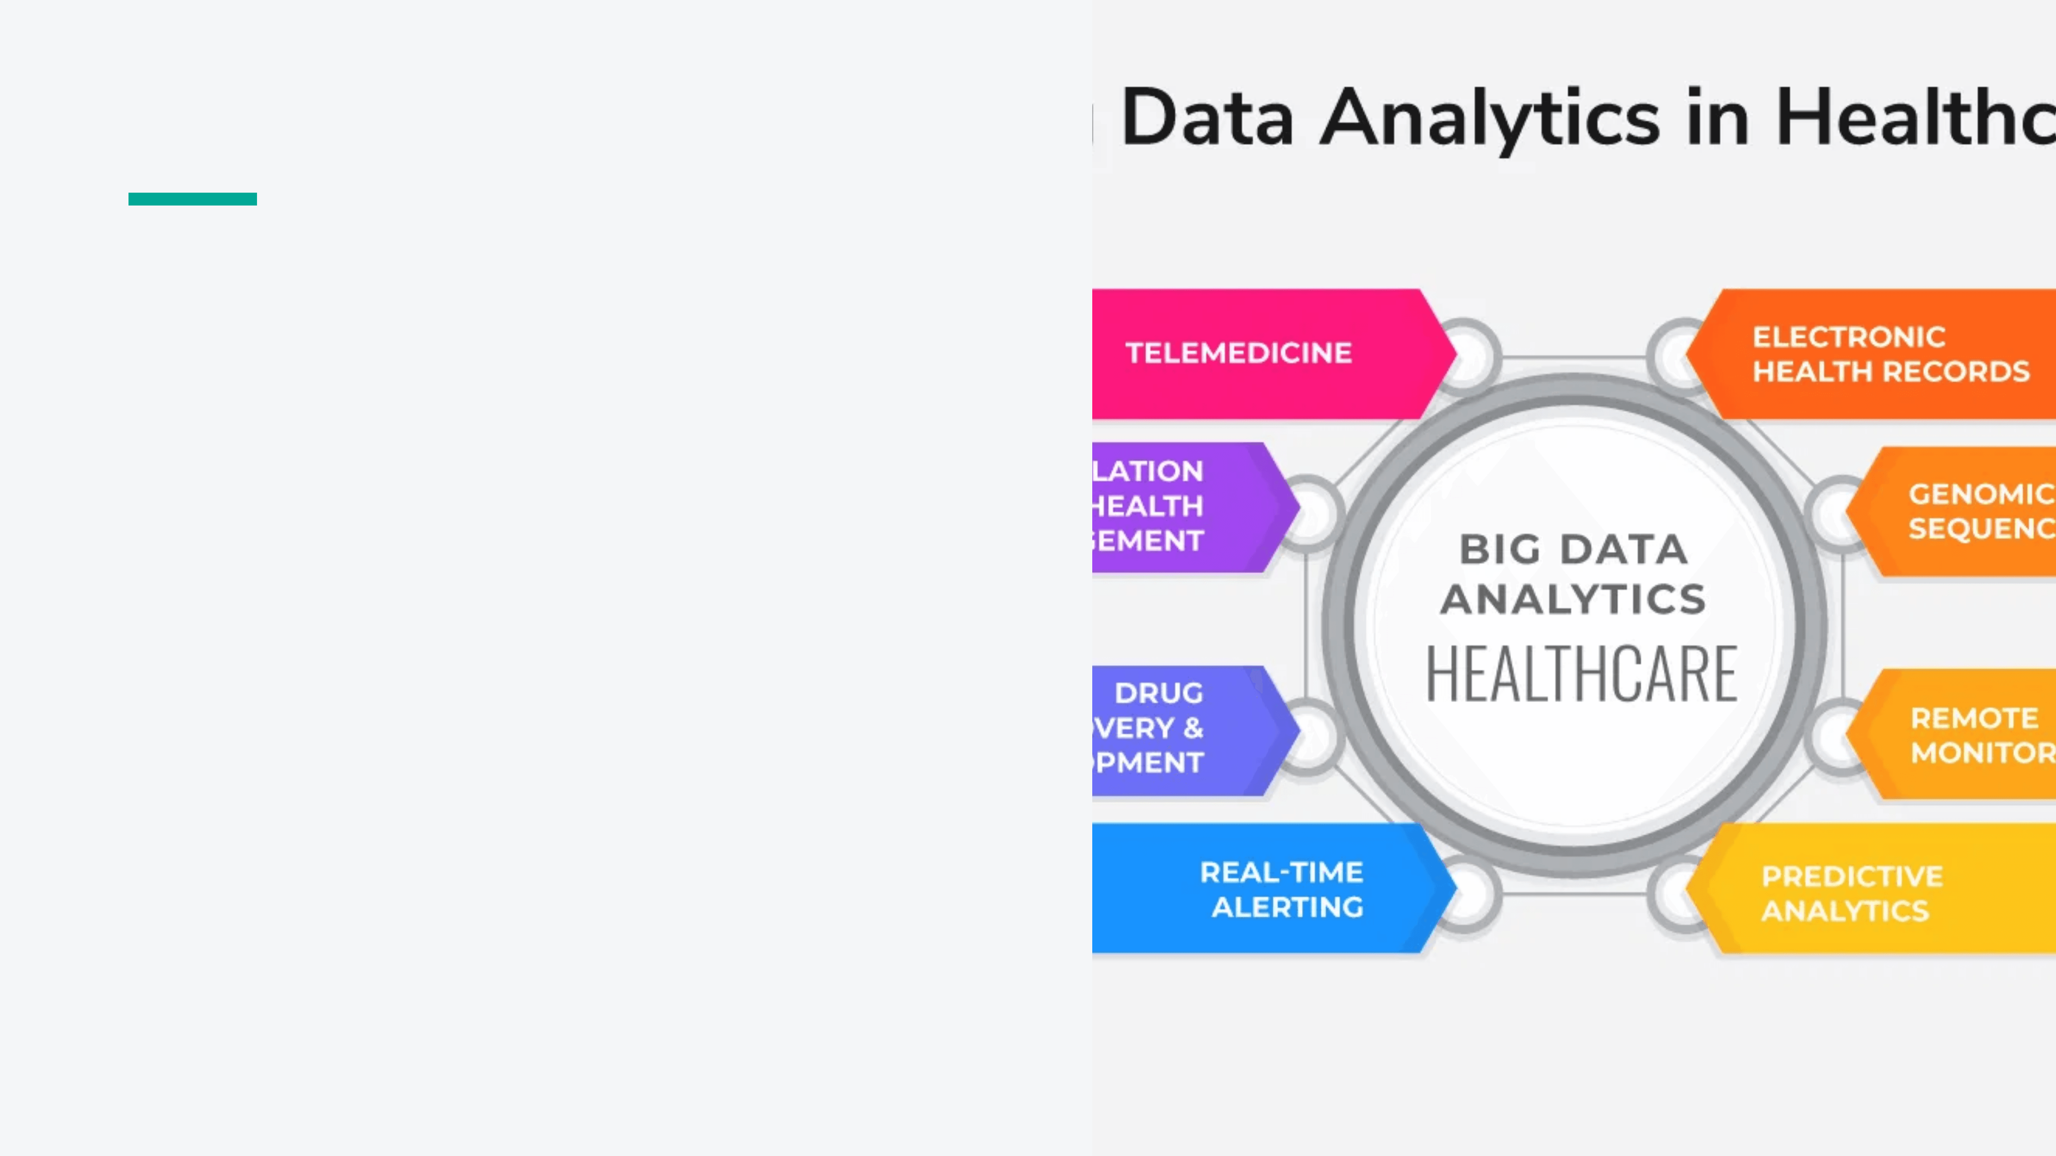


Phân Tích Dự Đoán
Tái Nhập Viện Với
LightGBM
Giảm Tỷ Lệ Tái Nhập Viện Bằng Data Science
100,000+ Records
130 Hospitals

Slide 2
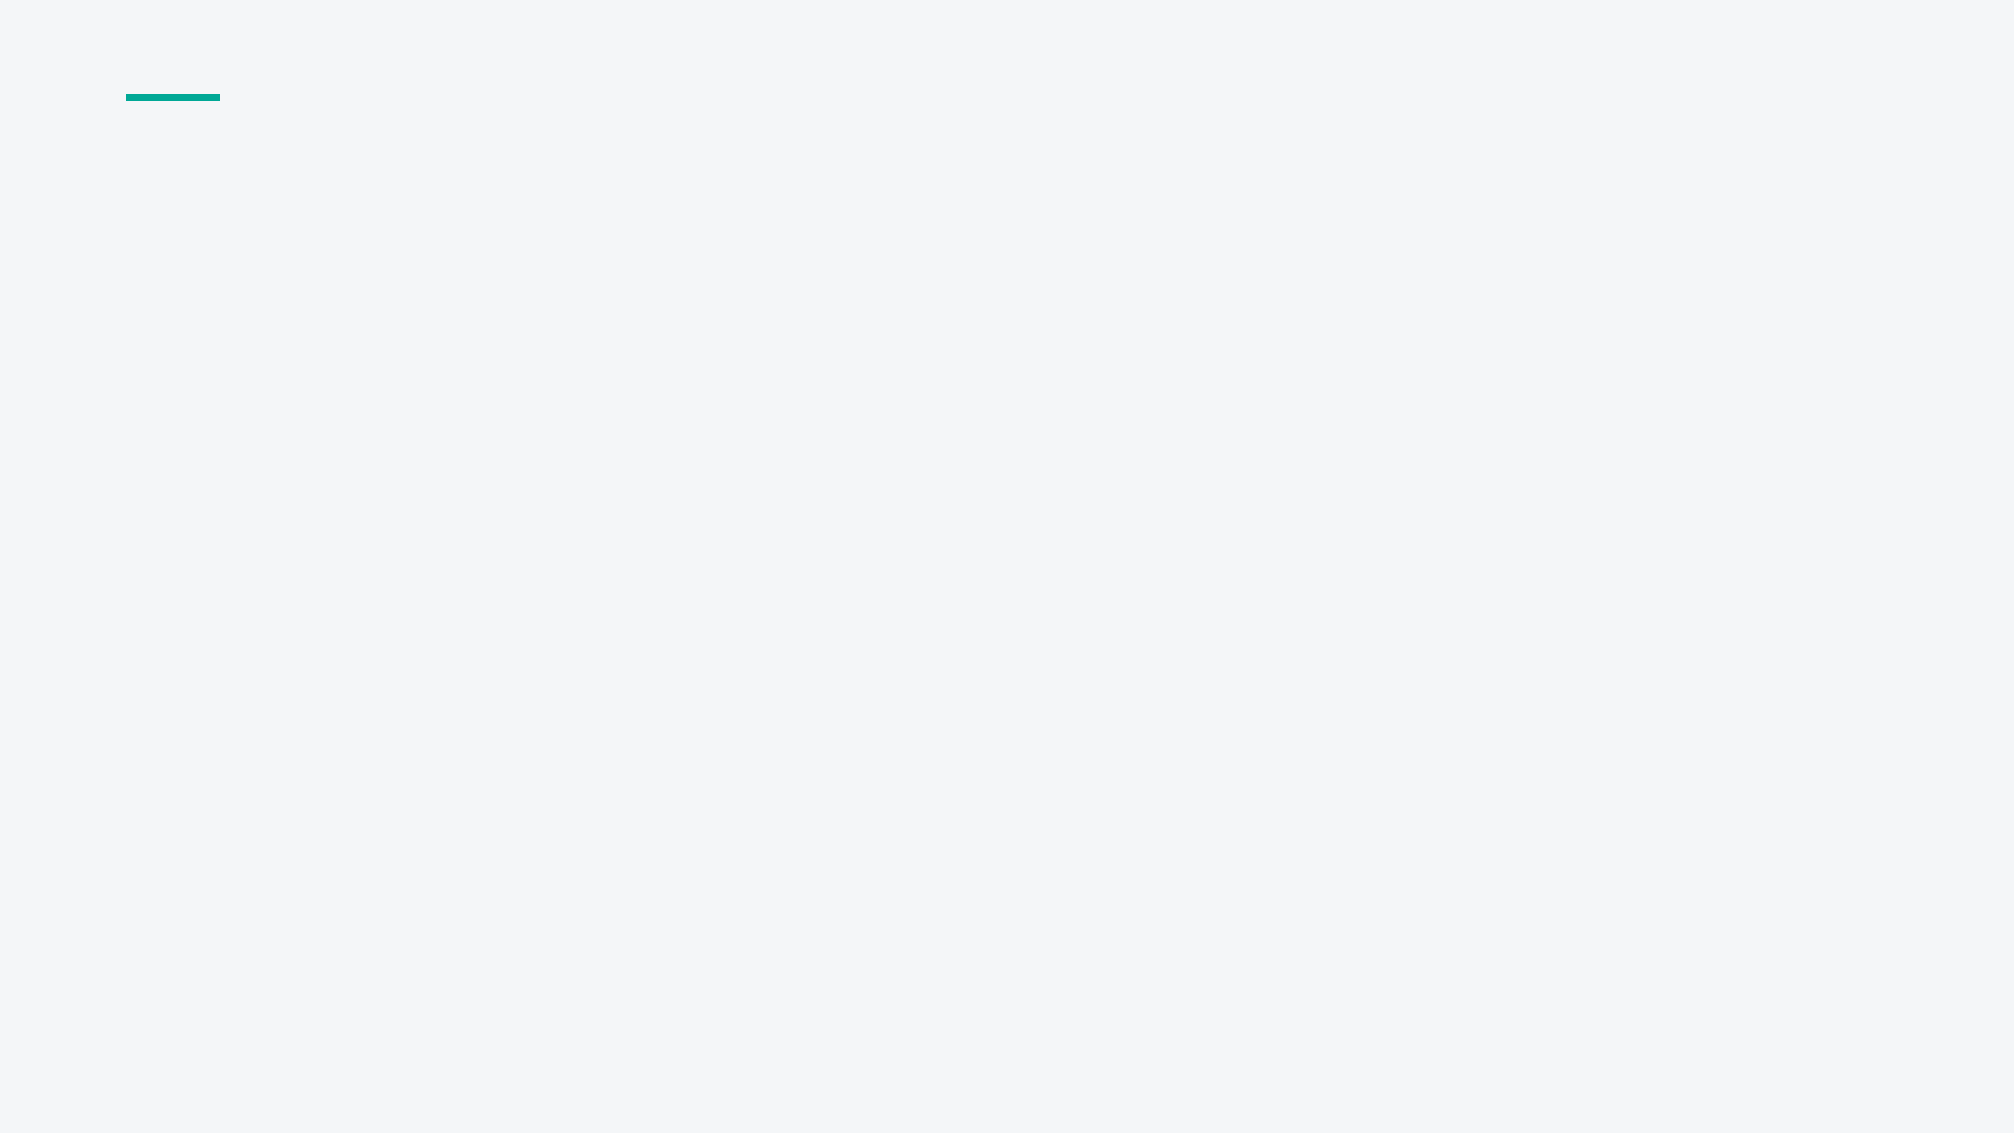
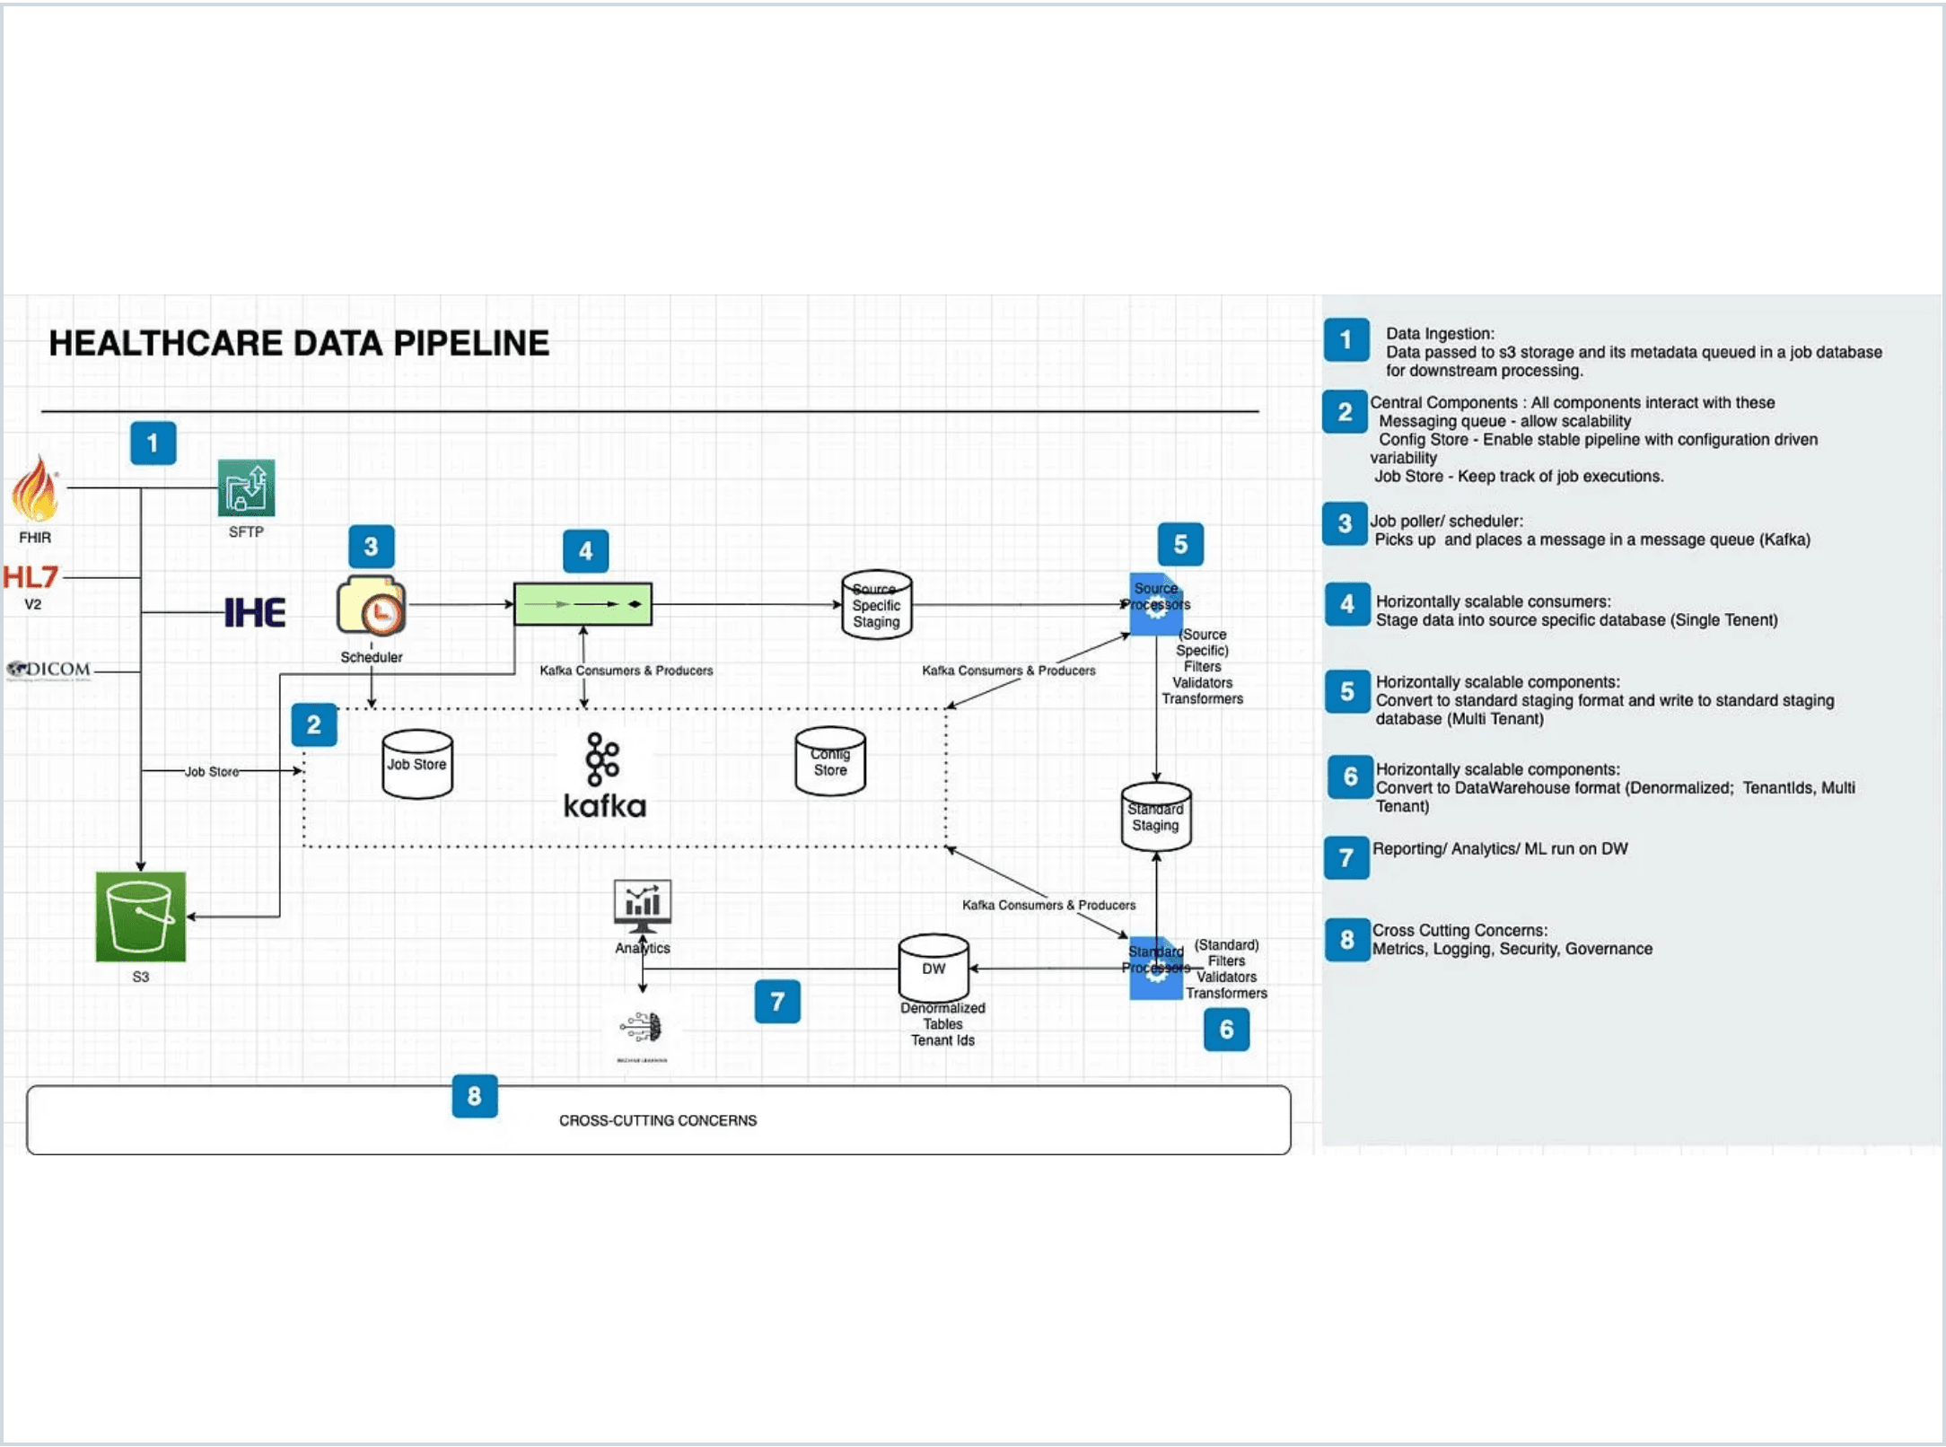
Quy Trình Xử Lý Dữ Liệu (Data Pipeline)
01
Làm sạch dữ liệu
Xử lý giá trị thiếu (?), loại bỏ các đặc trưng không liên quan như IDs bệnh nhân và IDs cuộc gặp.
02
Kỹ thuật đặc trưng
Mã hóa biến mục tiêu (Readmitted < 30 ngày), gom nhóm các mã chẩn đoán ICD-9 thành các danh mục bệnh lý.
03
Chuẩn hóa & Mã hóa
Chuyển đổi các biến phân loại thành dạng số thông qua One-hot encoding và Label encoding cho mô hình.
04
Phân tách dữ liệu
Chia dữ liệu thành tập Train/Test (80/20) để đảm bảo tính khách quan và tránh rò rỉ dữ liệu khi đánh giá.

Slide 3
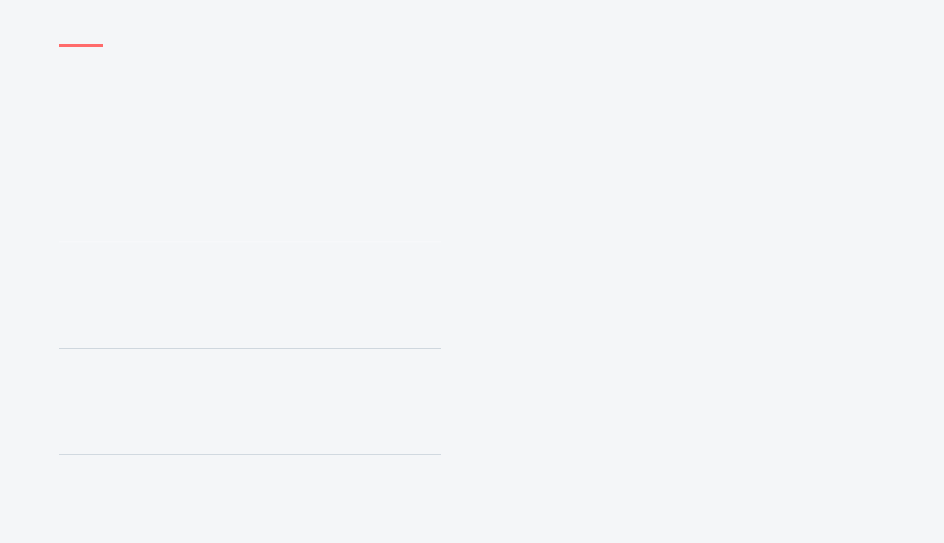
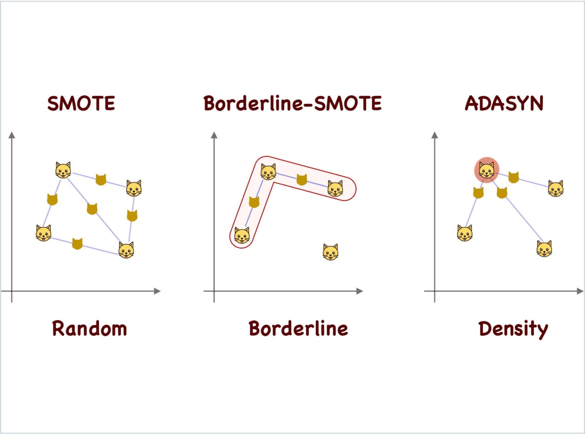
Giải Quyết Mất Cân Bằng Dữ Liệu Với SMOTE
Thách thức dữ liệu
Chỉ ~11% bệnh nhân tái nhập viện, khiến mô hình dễ bị thiên kiến (bias) và bỏ sót các ca bệnh thực sự.
Kỹ thuật SMOTE
Sử dụng thuật toán lân cận gần nhất để tạo ra các mẫu dữ liệu giả lập cho lớp thiểu số, giúp cân bằng tập huấn luyện.
Kết quả cải thiện
Cải thiện đáng kể chỉ số Recall, giúp mô hình nhận diện tốt hơn các bệnh nhân có nguy cơ cao.
Ý nghĩa lâm sàng
Chuyển đổi từ một mô hình dự đoán bị lệch sang một hệ thống cảnh báo sớm có giá trị thực tiễn cao cho bệnh viện.

Slide 4
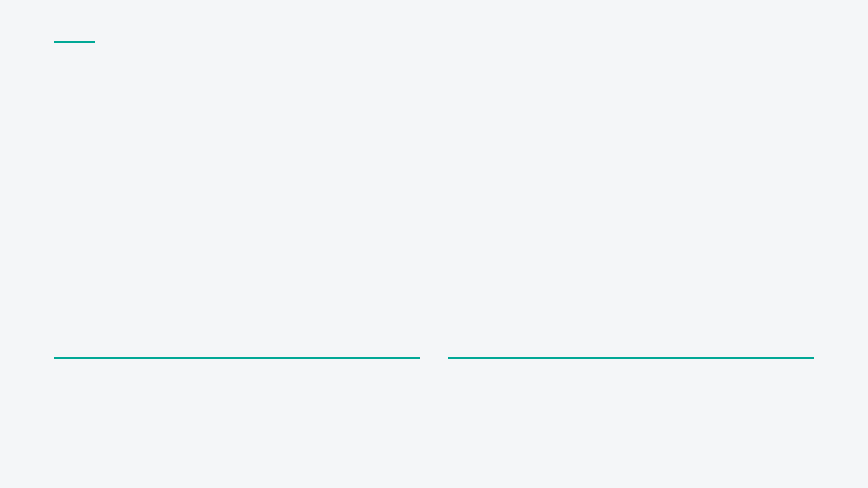
So Sánh Hiệu Suất Các Mô Hình (Benchmarking)
Mô hình
ROC AUC
Recall
Precision
F1-Score
LightGBM
0.5451
0.3824
0.1262
0.1898
XGBoost
0.5428
0.3676
0.1238
0.1852
Random Forest
0.5395
0.3529
0.1212
0.1805
Logistic Regression
0.5312
0.4338
0.1164
0.1835
LightGBM: Tối ưu tổng thể
Logistic: Độ nhạy cao nhất
Đạt chỉ số ROC AUC cao nhất, thể hiện khả năng phân loại tốt nhất giữa các nhóm bệnh nhân.
Mặc dù AUC thấp hơn, nhưng Recall vượt trội giúp nhận diện được nhiều ca tái nhập viện nhất.

Slide 5





Tại Sao Chọn LightGBM Làm Mô Hình Chính?
Hiệu suất vượt trội
Đạt ROC AUC 0.5451, cao nhất trong số các mô hình thử nghiệm, tối ưu hóa sự đánh đổi giữa Precision và Recall.
Xử lý dữ liệu phi tuyến
Khả năng học các mối quan hệ phức tạp giữa các chỉ số lâm sàng và nhân khẩu học mà mô hình tuyến tính bỏ sót.
Tốc độ & Hiệu quả
Cơ chế Leaf-wise growth giúp hội tụ nhanh và chính xác hơn trên tập dữ liệu lớn với hơn 100,000 bản ghi.
Tính giải thích cao
Cung cấp cái nhìn rõ ràng về tầm quan trọng của các đặc trưng, giúp bác sĩ hiểu rõ lý do đằng sau mỗi dự đoán.

Slide 6
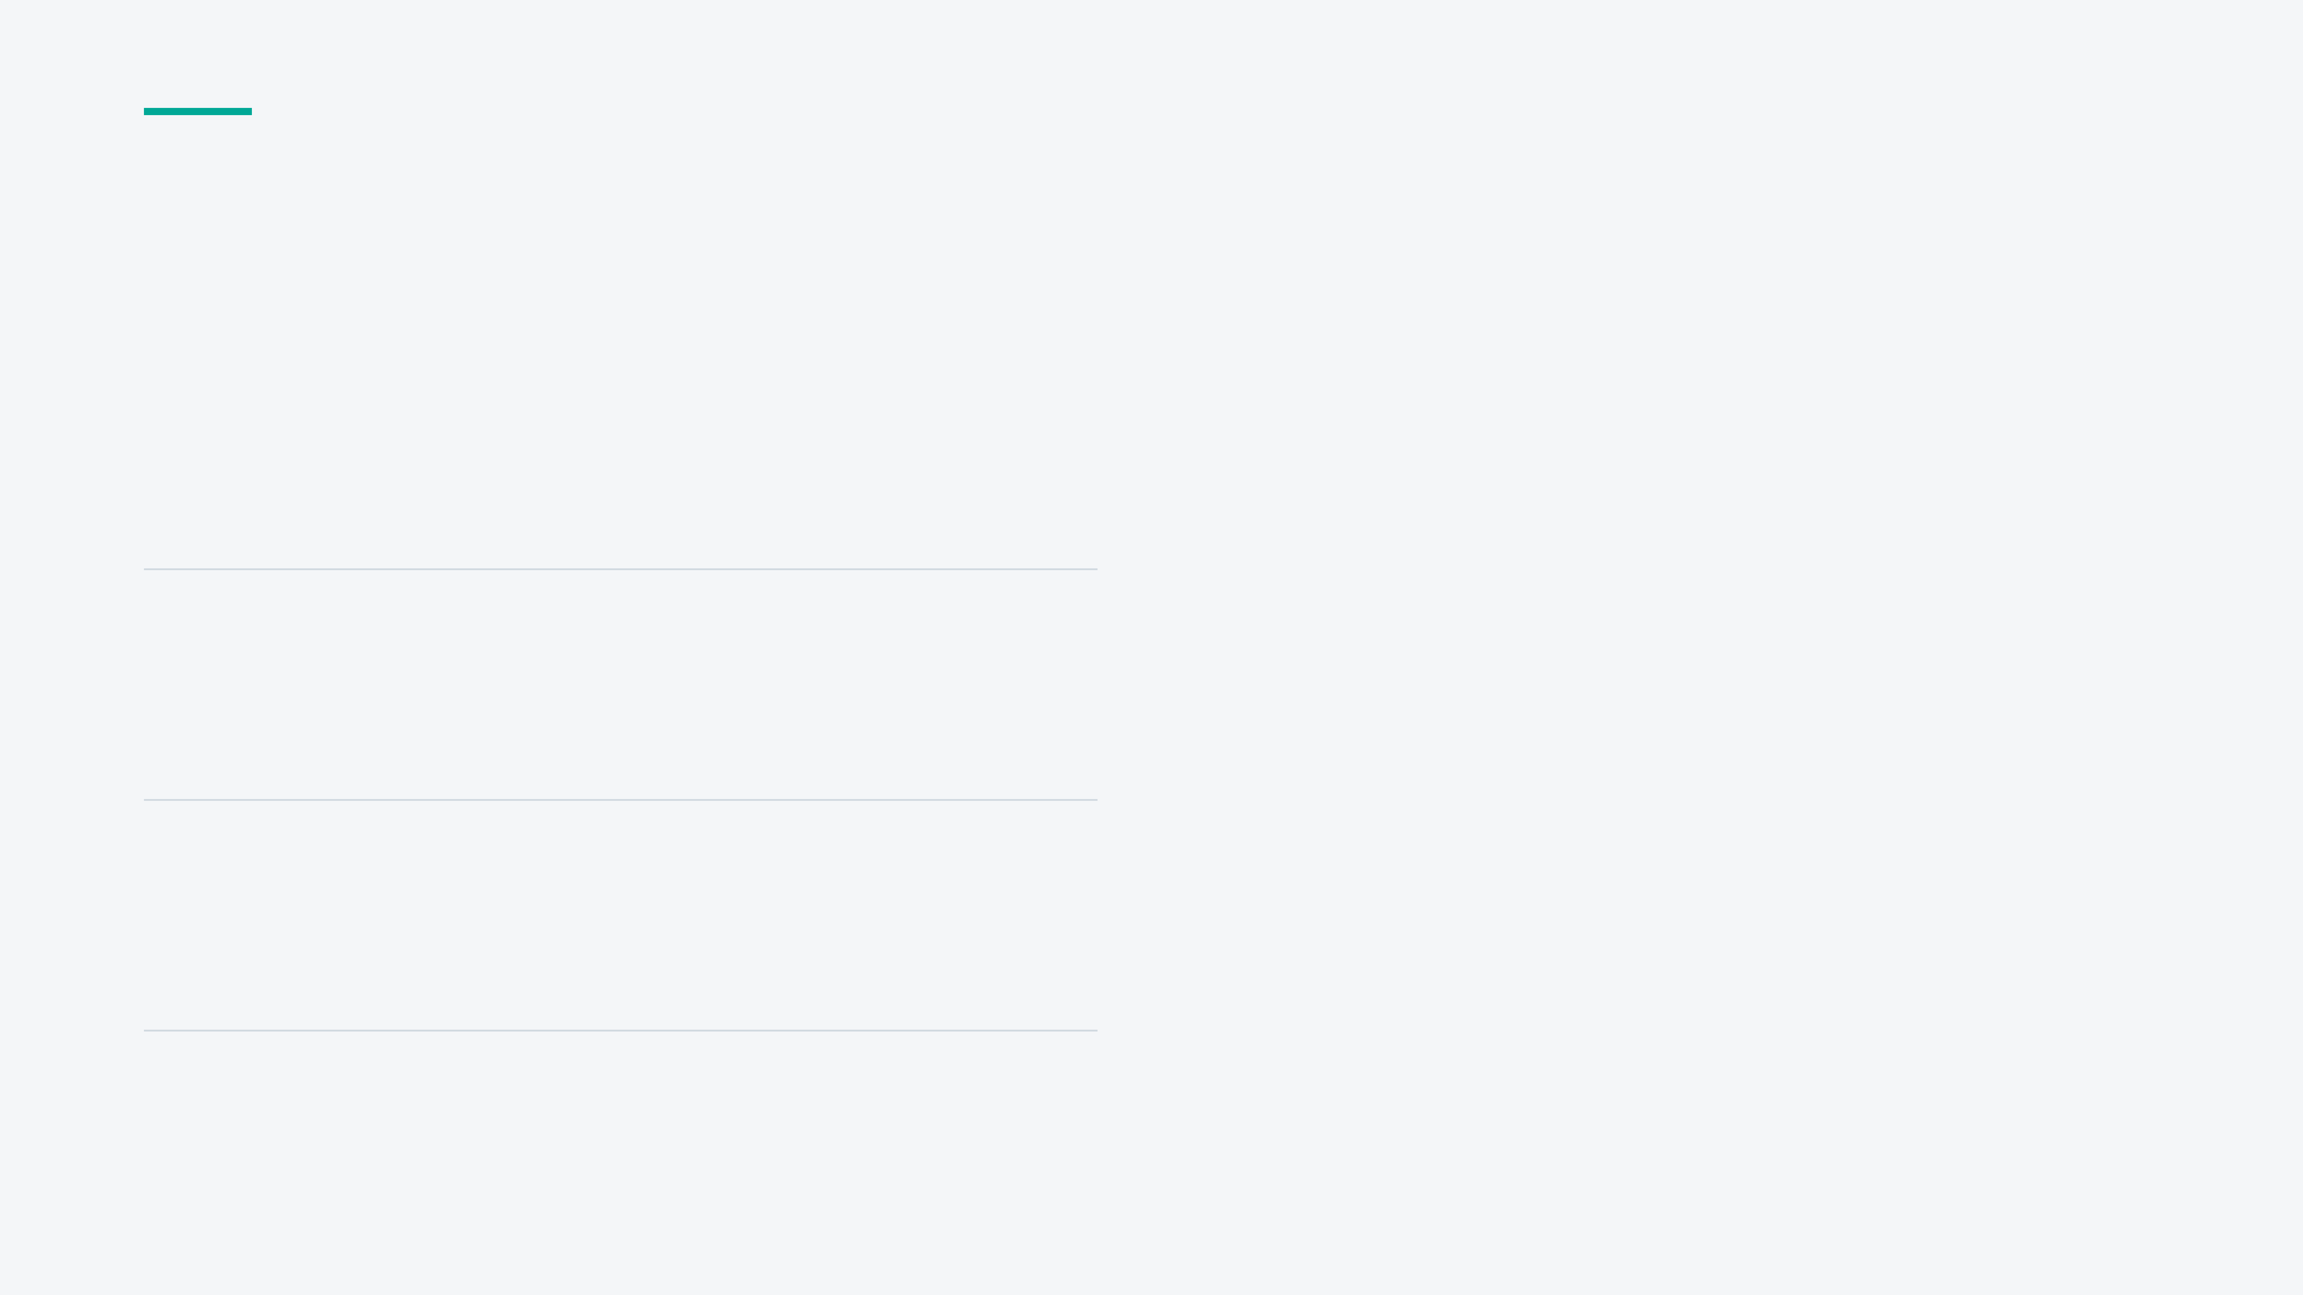
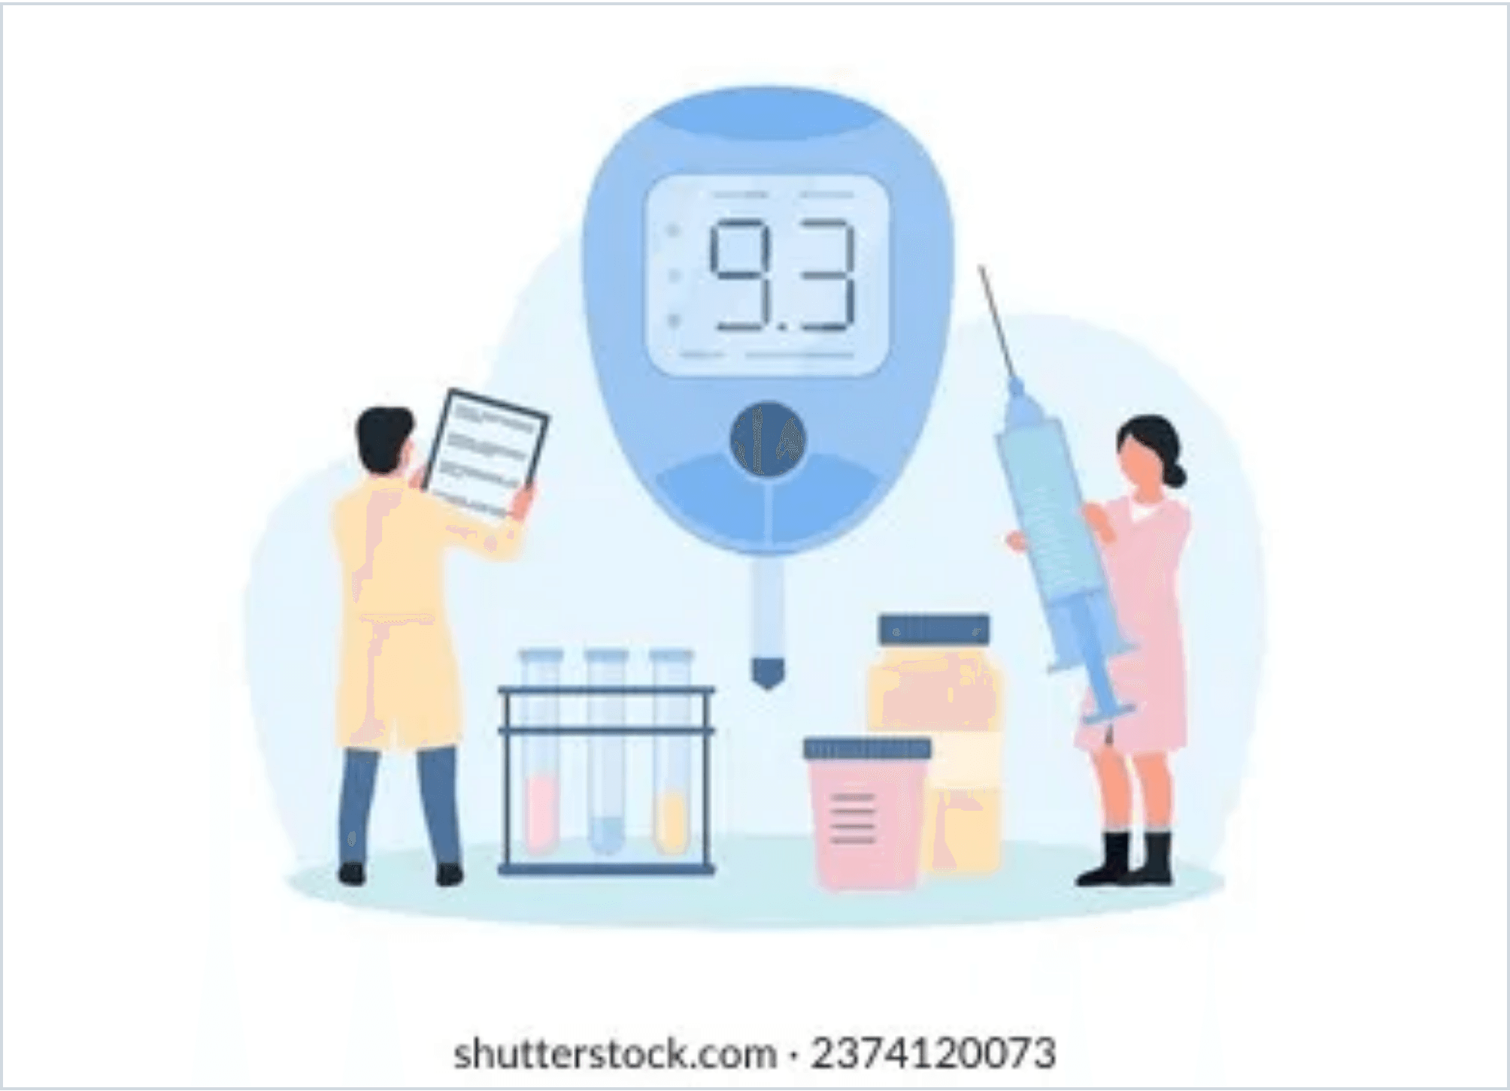




Phân Tích Đặc Trưng Quan Trọng (Feature Importance)
Biến động phác đồ (Change)
Yếu tố hàng đầu ảnh hưởng đến tái nhập viện; sự thay đổi thuốc cho thấy tình trạng bệnh chưa ổn định.
Sử dụng thuốc (diabetesMed)
Chỉ báo mạnh mẽ về mức độ nghiêm trọng của bệnh tiểu đường và nhu cầu can thiệp y tế liên tục.
Độ tuổi (Age)
Nguy cơ tăng vọt ở nhóm bệnh nhân trên 70 tuổi do hệ miễn dịch suy giảm và các bệnh lý nền.
Quá trình điều trị
Số lượng xét nghiệm và thời gian nằm viện là các chỉ số quan trọng để tinh chỉnh dự báo rủi ro.

Slide 7
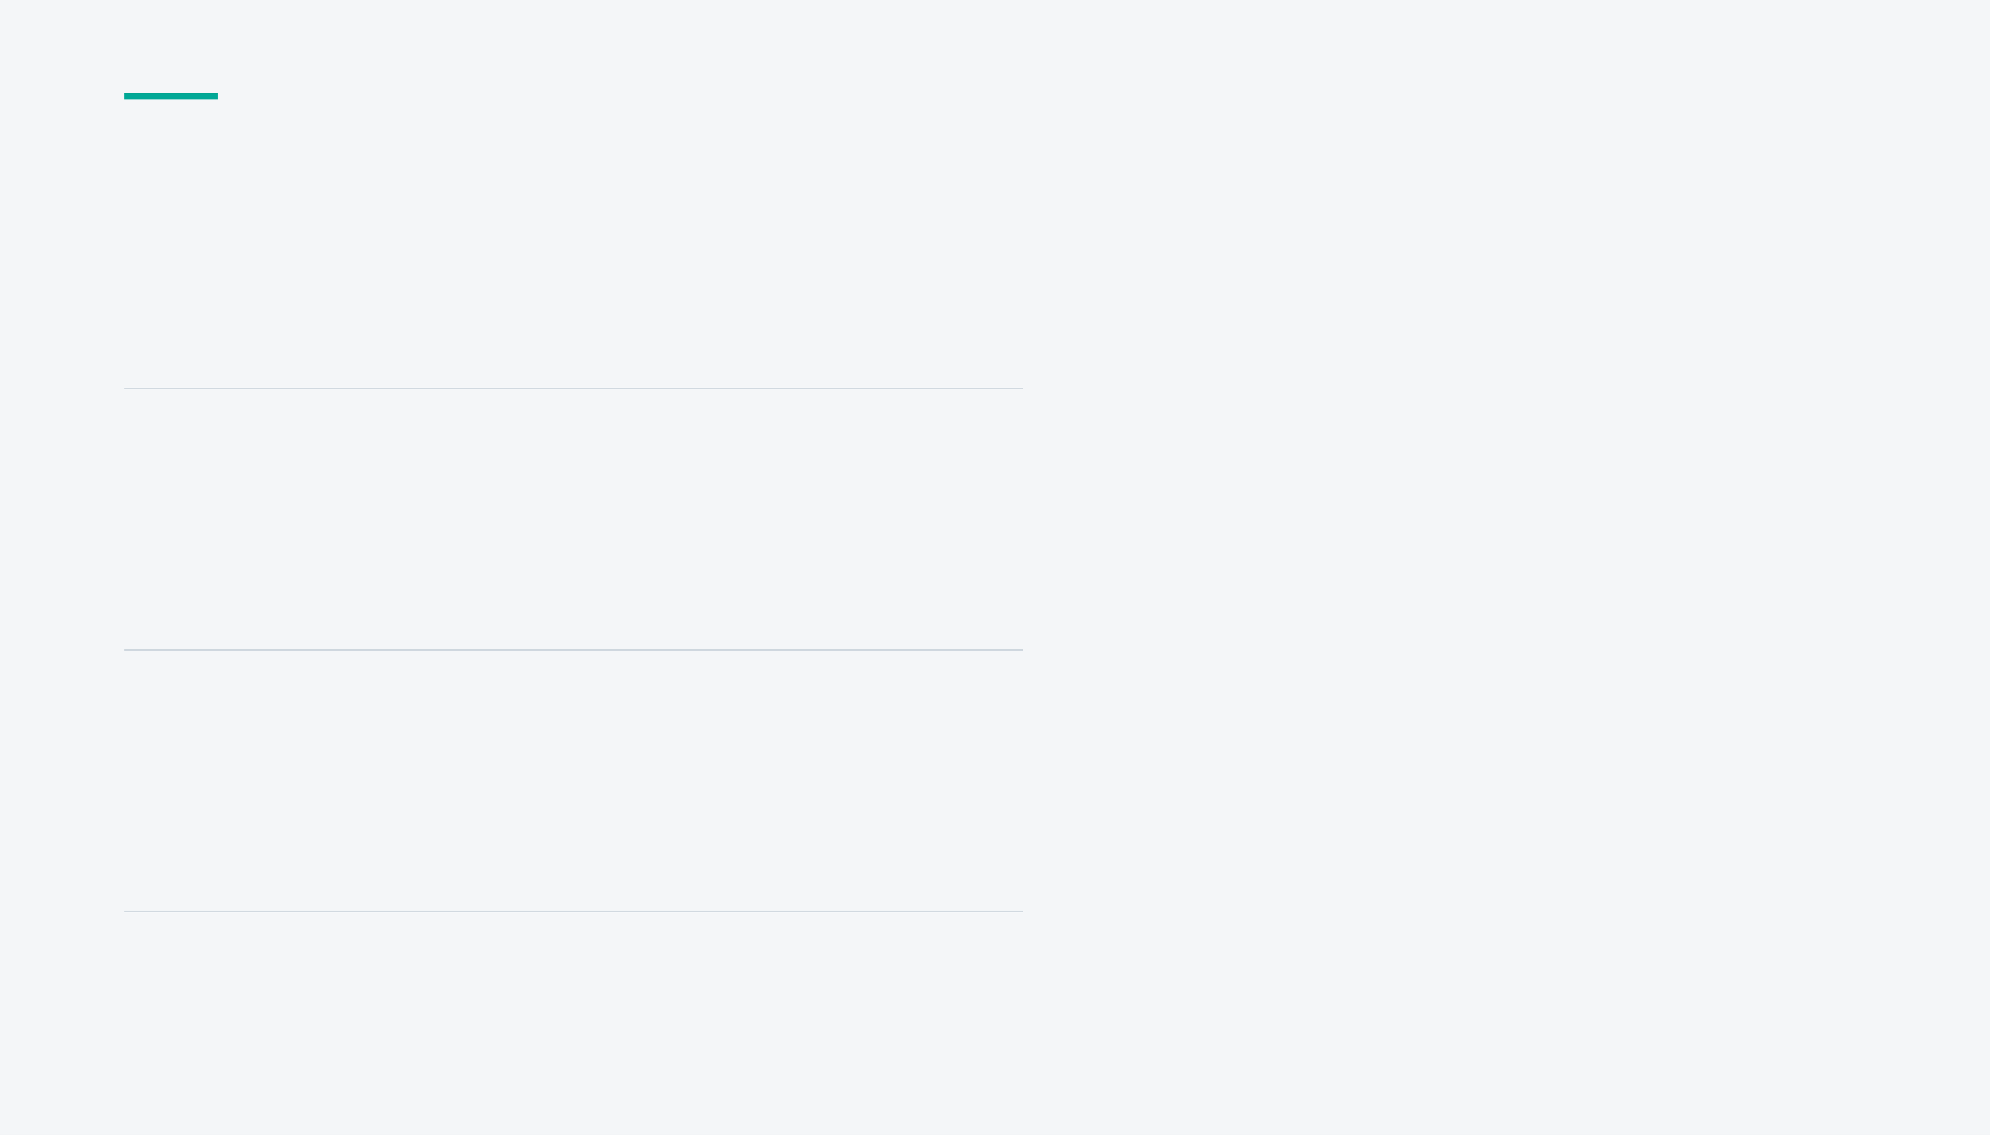




Chiến Lược 1: Gói Chăm Sóc Chuyển Tiếp (Tối Ưu ROI)
DỰ KIẾN ROI: 69.5%
Đối tượng mục tiêu
Bệnh nhân có sự thay đổi đơn thuốc (change = Yes) ngay trước khi xuất viện, nhóm có nguy cơ tái nhập viện cao nhất theo mô hình LightGBM.
Hành động can thiệp
Thiết lập lộ trình theo dõi 7 ngày đầu tại nhà qua điện thoại hoặc telehealth để kiểm tra việc tuân thủ thuốc mới và các phản ứng phụ.
Mục tiêu lâm sàng
Đảm bảo bệnh nhân ổn định với phác đồ điều trị mới, giảm thiểu các đợt cấp tính do không tương thích thuốc hoặc sai sót trong sử dụng.

Slide 8
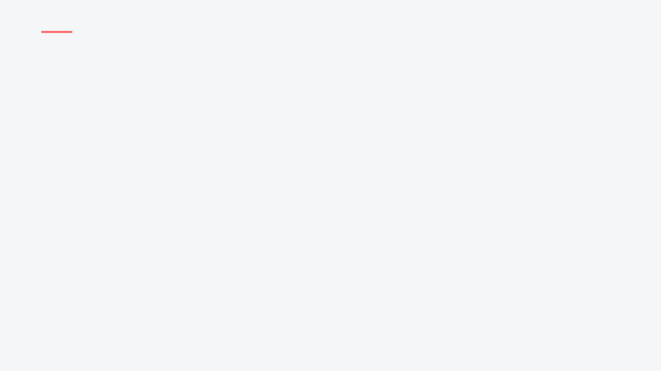





Chiến Lược 2: Quản Lý Ca Bệnh Cho Người Cao Tuổi
Đối tượng mục tiêu
Bệnh nhân trên 70 tuổi được sàng lọc bởi mô hình Logistic Regression (Recall cao nhất).
Hành động cụ thể
Cử nhân viên y tế quản lý ca bệnh chuyên sâu, phối hợp chặt chẽ với gia đình để đảm bảo an toàn tại nhà.
Giá trị mang lại
Ngăn chặn được số lượng ca tái nhập viện lớn nhất trong cộng đồng, cải thiện chất lượng sống cho người cao tuổi.
Thách thức vận hành
Chi phí vận hành cao, cần sự hỗ trợ từ các nguồn lực xã hội, bảo hiểm hoặc trợ cấp chính phủ.

Slide 9
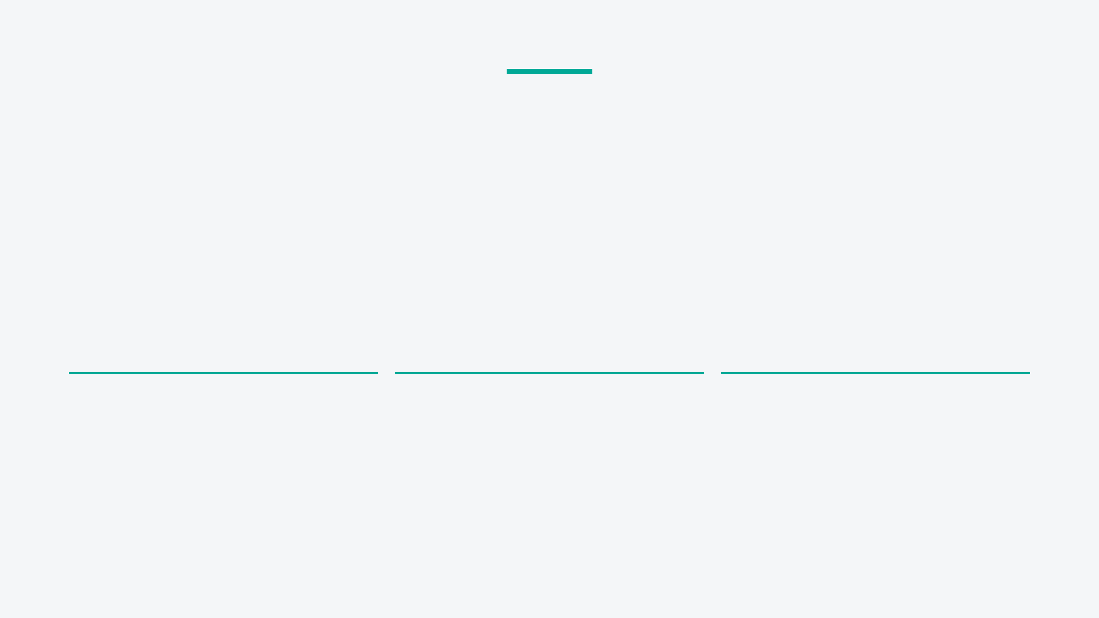
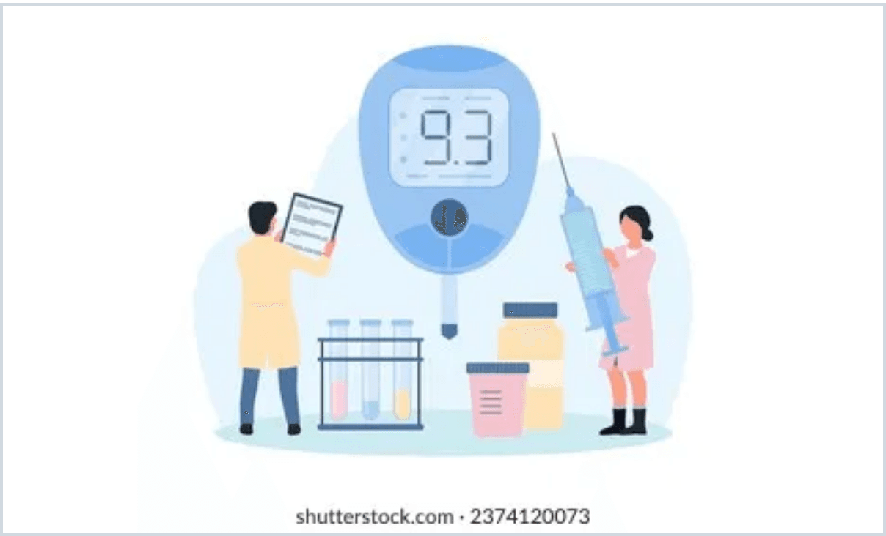



Kết Luận: Biến Dữ Liệu Thành Hành Động Y Tế
Mô hình hóa
Can thiệp
Tầm nhìn
LightGBM đạt độ chính xác để tối ưu nguồn lực và dự báo rủi ro.
Ưu tiên ổn định phác đồ và chăm sóc nhóm bệnh nhân cao tuổi.
Kết hợp AI với quy trình lâm sàng cho hệ thống y tế hiệu quả hơn.
DỰ ÁN PHÂN TÍCH Y TẾ 2026

